Slide 1

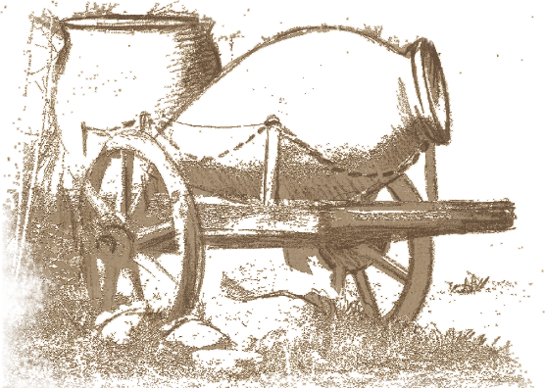
ინოვაციური ტური კახეთში

Slide 2
ინოვაციური ტური, რომელსაც გადავიღებთ და წარმოდგენილი იქნება ანიმაციის სახით ,,8 000 მოსავლის ისტორია“

Slide 3
ტურის აღწერილობა
სახეობა: შემომყვანი.
კატეგორია: ექსკლუზიური.
კლასი: ბიზნეს კლასი.
სეზონი: 4-5-6-7 ოქტომბერი (შემოდგომა).
რაოდენობა: 10 ადამიანი ( 5 კაცი, 5 ქალი, საფრანგეთი. პროფესია : სომელიე).
ტურის მარშრუტი: თბილისი-კახეთი.
ტურის მიმართულება: ინოვაციური.
მოსანახულებელი ადგილები : იყალთოს მონასტერი, თელავის ისტორიულ-ეთნგრაფიული მუზეუმი, ადგილობრივი მეურნეობა.

Slide 4
სერვის მომწოდებლები
ტურისტული კომანია ,,VVA Company”.
სატრანსპორტო მომსახურება (ტრასფერი) კომანია ,,VVA Company”.
სასტუმრო ,,ქვევრები“.
The Biltmore Hotel Tbilisi –Dinner Box.
რესტორანი ,,ნადიკვარი ტერასა“.
ღვინის მარანი ,,თელავი“.
გიდის მომსახურება (საბა კიტაშვილი )
ადგილობრივი მევენახე-მეღვინე.(მასპინძელი)
სტუდია ,,New Vision” (ვიდეო/ფოტო მომსახურება).

Slide 5
მომსახურების პროგრამა 1:
18:40 – 21:00 აეროპორტში დახვედრა (ტრანსფერი),სასტუმრო ,,ქვევრებში“ check in,განთავსება,(Dinner Box)
22:00-23:00- ვახშამი სასტუმრო ,,ქვევრებში“.
23:30 – 00:00- პროგრამის გაცნობა.

Slide 6
მომსახურების პროგრამა 2:
09:00-10:30-საუზმე სასტუმრო ,,ქვევრებში“
12:00-13:00- იყალთოს მონასტერი (VI საუკუნის ქართული ხუროთმოძღვრების ძეგლი.
13:30-14:30 - თელავის ისტორიულ-ეთნგრაფიული მუზეუმი.
15:00-16:00- სადილი რესტორან ,,ნადიკვარი ტერასაში“
17:00-19:00-ღვინის მარანი ,,თელავი“ (XX საუკუნე).
19:40-20:30- მომსახურების პროგრამა 3-ის გაცნობა.
21:00-22:00-ვახშამი სასტუმრო ,,ქვევრებში“.

Slide 7
მომსახურების პროგრამა 3:
07:00-08:00- საუზმე სასტუმრო ,,ქვევრებში“.
09:00- რთველი (გოგია ახალკაციშვილი ადგილობრივი მევენახე)(პარალელურ რეჟიმში გადაღება)
11:00-ღვინის დაწურვა(ტრადიციული მეთოდებით).
12:00- 15:00-კახური შოთების ჩაკვრა,ჩურჩხელების ამოვლება,მწვადების შეწვა.
16:00-19:00-ტრადიციული ,,სუფრის“ გაშლა,მიმდებარე ტერიტორიაზე მევენახე გოგია ახალკაციშვილის მასპინძლობით,ვახშამი.
21:00-22:00-სასტუმრო ,,ქვევრებში“ ტურის შეჯამება (საჩუქრები-ბოთლი ღვინო,QR CODE -ით,ტურის ფოტოებით.)

Slide 8
მომსახურების პროგრამა 4:
07:00-08:30-საუზმე სასტუმრო ,,ქვევრებში“, Check Out, აეროპორტის მიმართულებით გამგზავრება.
11:00- დამშვიდობება.

Slide 9
კალკულაცია 1 ადამიანზე:
სასტუმრო ,,ქვევრები“ 3 ღამე /4 დღე (BB+Dinner ) 2 568₾
The Biltmore Hotel Tbilisi-Dinner Box 55₾
სატრანსპორტო მომსახურებაVVA Company (ტრანსფერი)- 480₾
რესტორანი ,,ნადიკვარი ტერასა“ სადილი 85₾
ღვინის მარანი ,,თელავი“ 80 ₾
თელავის ისტორიულ-ეთნოგრაფიული მუზეუმი 20₾
გოგია ახალკაციშვილის მეურნეობა 100₾
სტუდია ,,New Vision” 150₾
გიდის მომსახურება 100₾
ბილეთები 1 856₾ (ორი გზა)
ტურისტული კომპანია VVA Company მომსახურების 20 %
ტურის ღირებულება 5 494₾+1 099₾(20%)=6 593₾

Slide 10

8 000 მოსავლის ისტორია

